Slide 1
信心的脚步系列 第五讲 神的主权与人的自由
20231208
Allen Tsai

Slide 2
本讲要点
从本系列的一～四讲认识
神的主权代表祂的故事剧本不会失控
人的自由代表神给我们的生活有自由挥洒的空间
应用
双核心的人生观，在神的照管中自由前行。

Slide 3
神的主权与人的自由
引言～回顾
第一讲：呼召，异象，使命，行动
第二讲：人的计划，神的引导
第三讲：让你心中的渴望被神引导成全
第四讲：回顾人生际遇，看懂神的心意

Slide 4
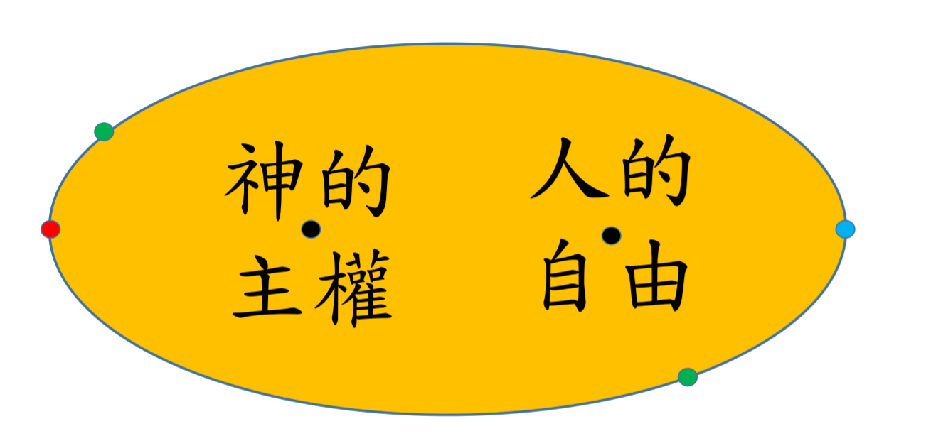
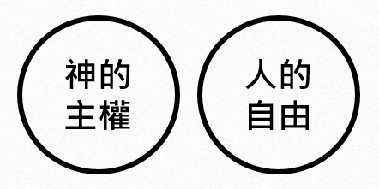
神的主权与人的自由
（一）双核心的人生观（以椭圆类比）
你的世界观是左边还是右边？
两种建构神学的模式与思维（左：希腊哲学，右：犹太式思维）

Slide 5
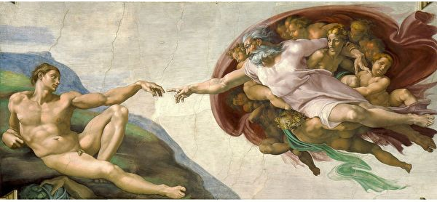
神的主权与人的自由
（二）神的主权代表的意义
神是这一切故事的创作者与管理者，祂的剧本不会失控，祂总有补救的计划与行动。
你会从亚伯拉罕，雅各与约瑟的故事怎么思考神的主权？
神的主权带给你什么感受？这个感受基于圣经比较多还是其他影响来源？
米开朗基罗《创造亚当》（The Creation of Adam），
梵蒂冈西斯廷礼拜堂天顶画《创世记》

Slide 6
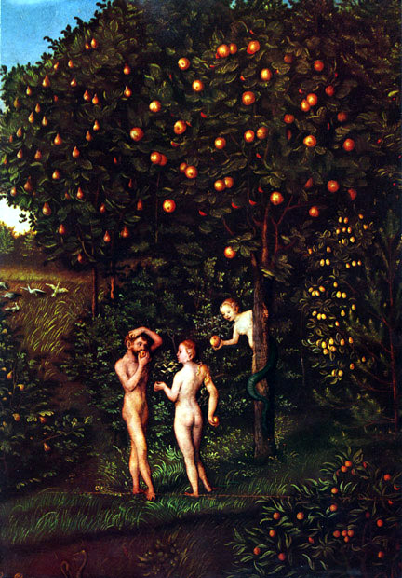
神的主权与人的自由
（三）人的自由代表的意义
我们的信仰与生活有自由挥洒的空间，我们不是机械式的存在。(神的玩偶)
正用自由的祝福与误用自由的代价。
亚伯拉罕从夏甲生以实玛利。
以撒家庭的闹剧与故事的翻转。
雅各家的纷争与故事的翻转。
《善恶知识树》（Tree of Knowledge），老卢卡斯·克拉纳赫绘。引自维基。

Slide 7
神的主权与人的自由
（四）神的主权与人的自由结合的案例
大卫在基伊拉躲避扫罗时求问。（撒上23:1-14）
希西家人生还不想谢幕，求神医治，神多给15年。（王下20:1-11）
神要先知约拿出国进修，约拿逃跑，神用案例给约拿体验教育， 回国才能服事更败坏的北国耶罗波安。（王下14:23-27）
先知以西结说用人粪烤饼这个剧本我实在演不下去，导演可以换一下吗。（结4:12-15）

Slide 8
神的主权与人的自由
回应：
对神的主权，以爱的眼光解读祂的引导眷顾
对人的自由，以爱的体会回应祂的信任赐福
勇敢地和你人生的大导演讨论剧本，在祂给你的角色里挥洒演出，不要轻易放弃这荣耀的机会，在谢幕之后必有超乎想象的尊荣与称赞。

Slide 9
分享
1.分享今天听到的收获～哪一点对你有提醒或帮助
2.你怎么描述神的主权对你人生的意义？
3.你怎么描述人的自由对你人生的意义？
12/22 第六讲：神会用你能懂的方式引导你

